Slide 1

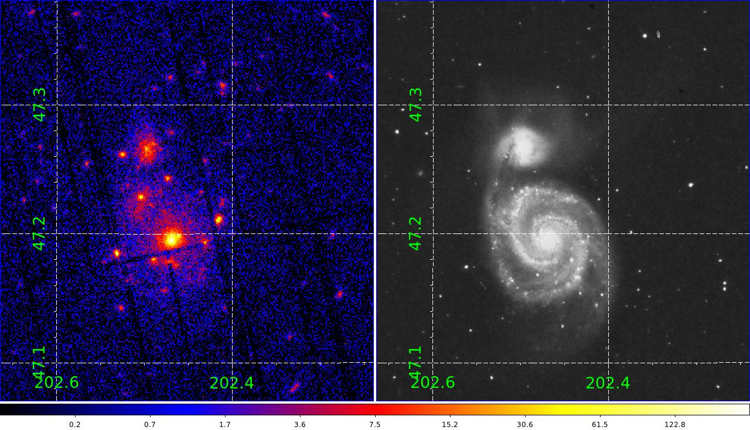
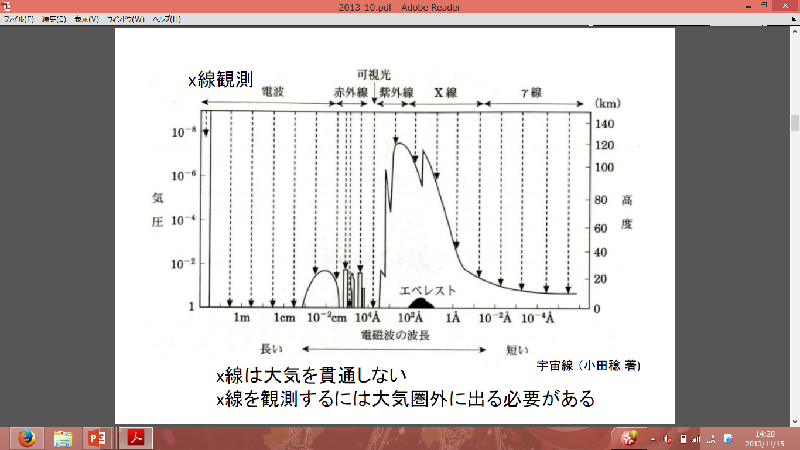
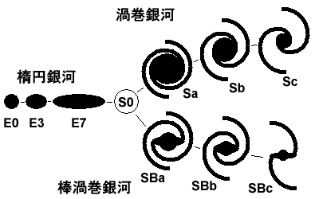
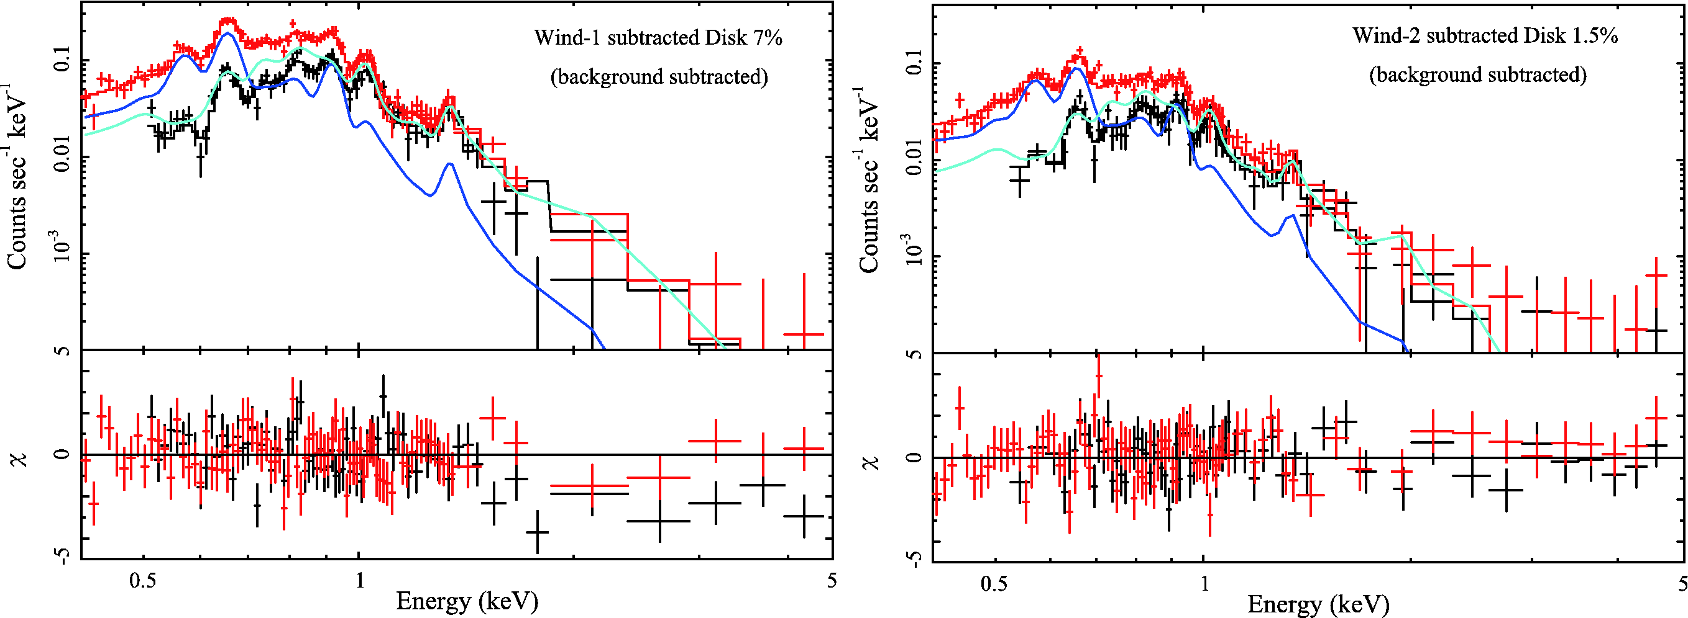
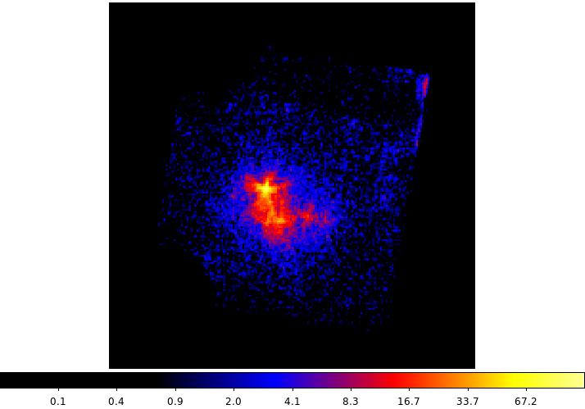
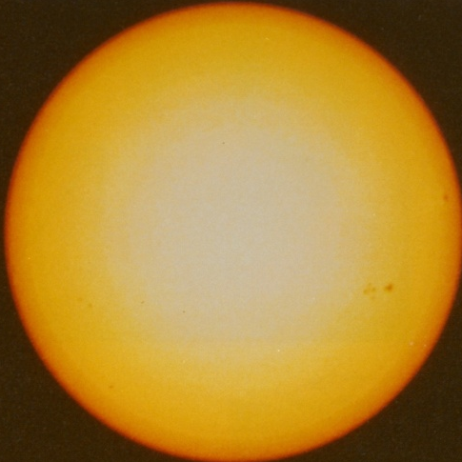
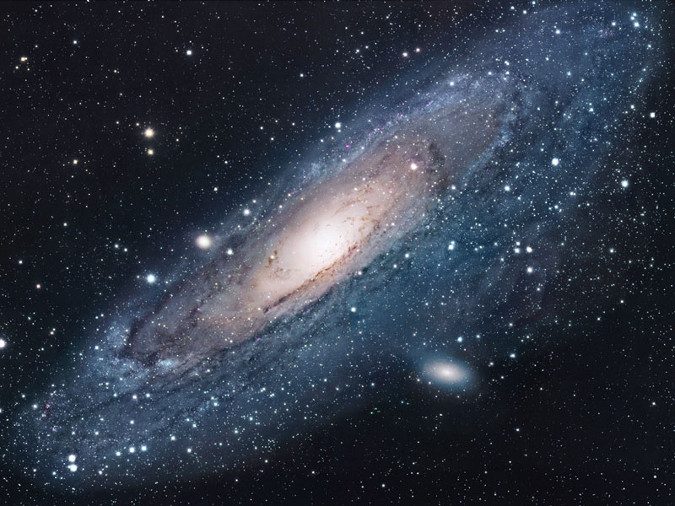

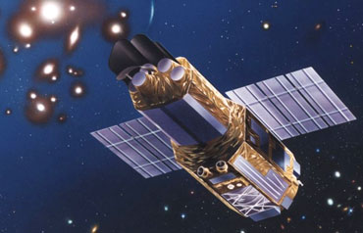

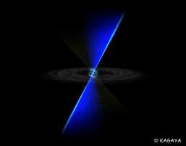
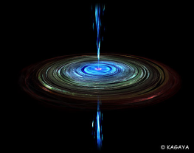
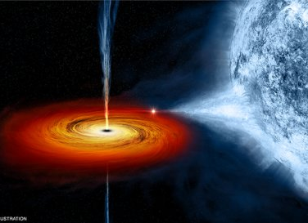
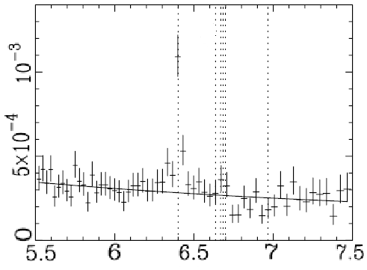
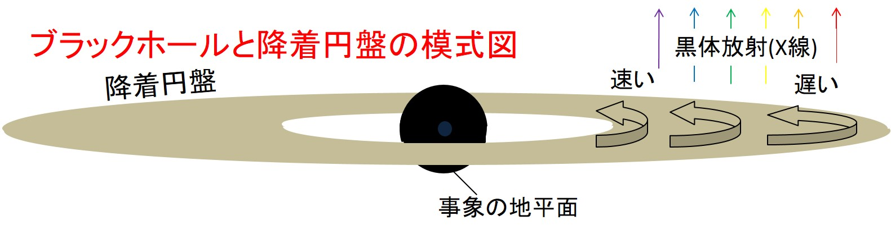
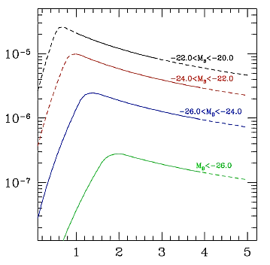
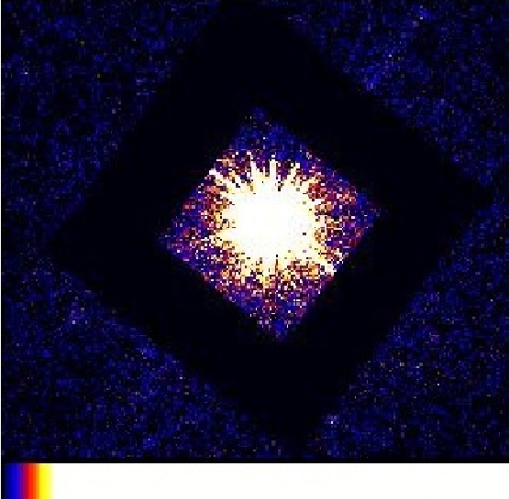


松下研究室～X線で探る高エネルギー宇宙～
X線について
銀河
今年の研究内容
X線放射の仕組み
特性X線（輝線）
黒体放射
銀河とは
・渦巻銀河の中にいるX線で光る天体を明らかにする
熱制動放射
高
恒星が百万〜一兆個
集まった天体
X線(高温ガス)
可視光(星)
①目的とする領域を選び、スペクトル
を抽出する。
②得られたスペクトルに最適なモデル
を探す
⇒X線で光る天体の正体がわかる
イオン
X線
エネルギー準位
高温
熱放射
調べたい
天体
＋
ー
電子
遷移
X線
低温
銀河の形で分類
10万光年
10万光年
ー
低
etc..
暗
渦巻銀河 M51
明
中性子星やブラックホール
X線観測
大気圏外からの電磁波が到達できる高度を示した図
ハッブルの音叉図
・渦巻銀河に付随する高温ガスの起源の解明
1500光年
渦巻銀河
スペクトルの解析⇒高温ガスの質量、温度、含まれる元素
どの元素がどれくらい含まれているのか？
気圧[$1.0×{10}^{5}$Pa]
X線は大気を透過できない
楕円銀河
例：渦巻銀河M82に見られる高温ガス
高度[Km]
衛星で大気圏外から観測
X線(高温ガス)
O
Ne
Mg
赤：検出器1の結果
黒：検出器2の結果
青色・水色：放射のモデル
大気の吸収
・散乱
X線でしか
見ることのできない
・高温（$\sim {10}^{7}K$）の物質
・高エネルギー現象
を観測
棒渦巻銀河
X線強度
[光子数/秒/キロ電子ボルト]
Fe
Si
1500光年
10万光年
From Wikimedia Commons
暗
渦巻銀河NGC6946
明
エネルギー[キロ電子ボルト]
宇宙線 （小田稔 著)
長
電磁波の波長
短
松下研卒業生の小波さんが日本天文学欧文研究報告に投稿した論文より
低
電磁波のエネルギー
高
恒星の一生
X線天文衛星
太陽など
自分で輝ける星
核融合が行われている
銀河～恒星の
©JAXA
~10²¹m
©JAXA
地球
核融合が終わると
軽い星
太陽質量の8倍以下
重い星
8倍以上
~10⁷m
白色矮星
重力崩壊によって
太陽
©NASA
質量降着によって
大質量星の
超新星爆発
~10⁹m
白色矮星の超新星爆発
太陽系
~10¹⁵m
中性子星
恒星質量
ブラックホール
©JAXA
ブラックホール（BH）
ブラックホールの種類
ブラックホールとは
恒星質量ブラックホールの概念図
恒星質量ブラックホール
大質量ブラックホール
光さえも抜け出せないような 強い重力を持つ天体
『事象の地平面』より内側では物理法則が通用しない
放射
・質量は太陽の数十倍
・銀河内に無数に点在
・恒星進化の最終段階で
超新星爆発が起きた後に残る
・太陽の百万～十億倍もの質量
・銀河中心にのみ存在
・銀河全体を凌駕するエネルギー
を放射するものもある
・形成過程は未だ不明
ガス
恒
星
観測できるの？
ブラックホール
降着円盤
今年の研究内容
X線強度
[単位面積あたりの光子数/秒/キロ電子ボルト]
($Yaqoob et al. 2004$)
©NASA
『大質量BHからの鉄輝線の解析』
鉄輝線
ブラックホールの近くに恒星があるとき
周辺に形成される『降着円盤』を観測する！
鉄輝線からわかること・・・
降着円盤とは
・鉄の電離状態
→ 降着円盤の温度はどのくらい？
・鉄の分布
→ 降着円盤の内側or外側に分布？
ブラックホールの重力によって引き剥がされた恒星のガスが円盤状になったもの
エネルギー$[キロ電子ボルト]$
角運動量保存則より
円盤内で速度差が生じる
『大質量BHの形成史を探る 』
※$pc≈3.26$光年
光度が小さい
＝質量が小さい
BH本体
一般的な
天体の進化
小さな構造
大きな構造
階層的進化
（ボトムアップ）
ガス同士の摩擦により
重力エネルギーが減少した分だけ
熱エネルギーが発生
大質量BH
の進化
大きな構造
小さな構造
単位体積当たりの個数[$Mpc^{−3}$]
降着円盤を
X線で見ると
とても明るい！！
反階層的進化
（ダウンサイジング）
光度が大きい
＝質量が大きい
X線を放射
大質量BHの中でも質量が大きいもの
ほど、宇宙年齢の早期に多く形成されていることを示す
現在
過去
赤方偏移
（大きい値ほど昔であることを示す）
(中心のBHは見えない)
暗
明
他の天体とは別の進化？
可視光による大質量BHの
個数密度の推移（A.Bongiorno et al. 2007）

Slide 2
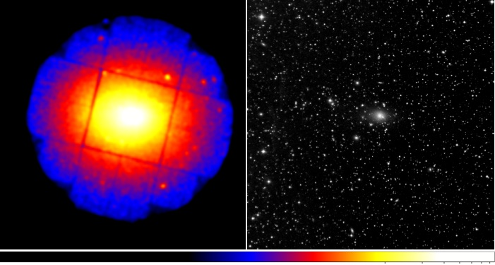
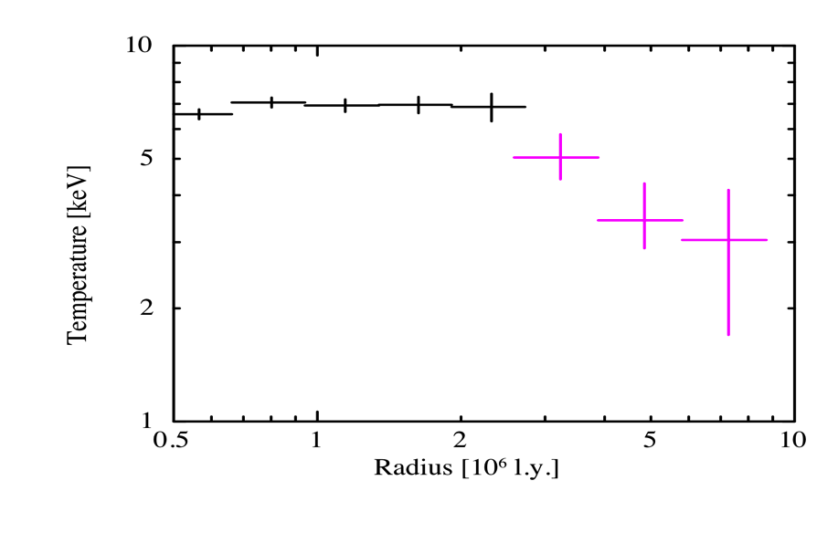
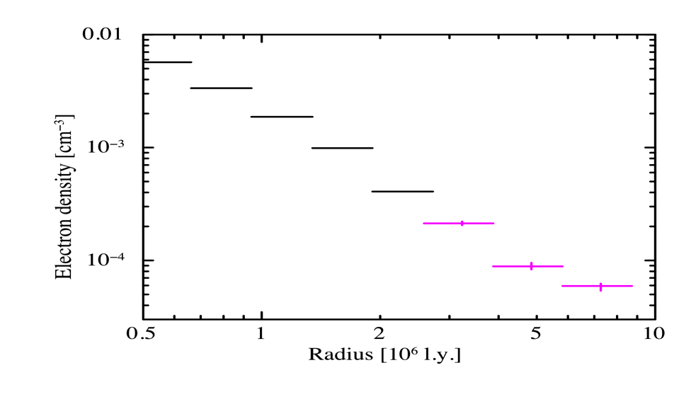
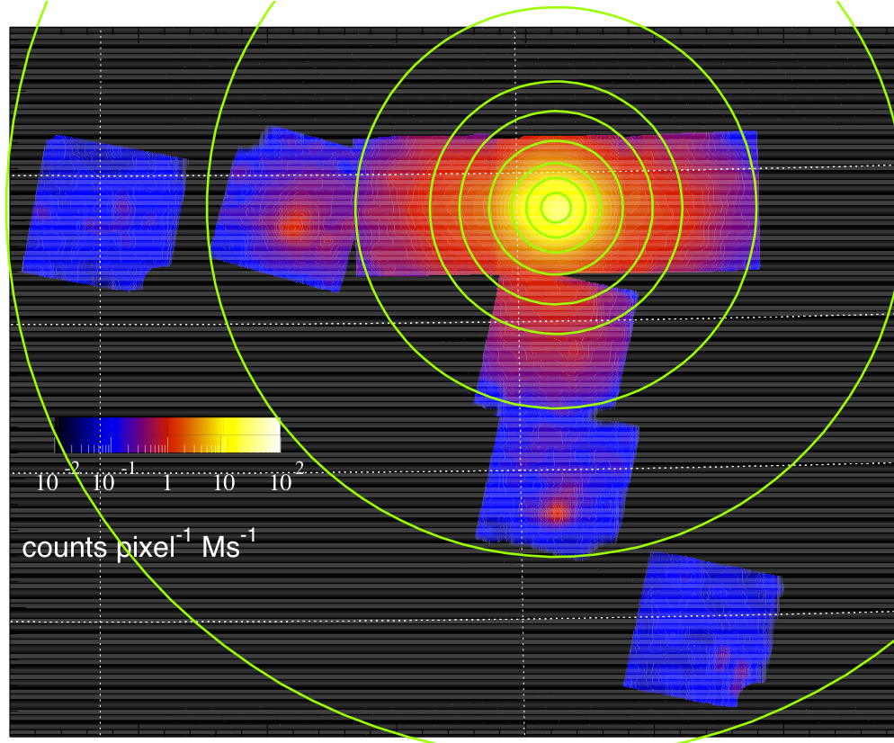
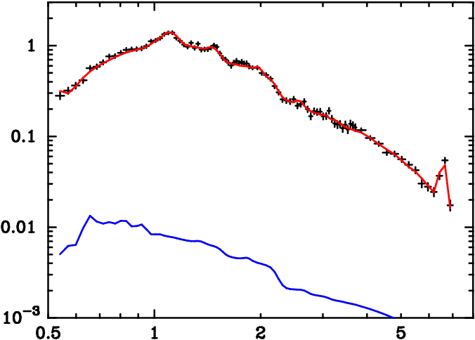
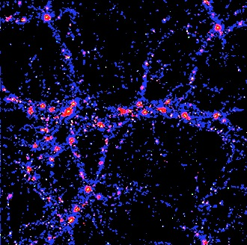
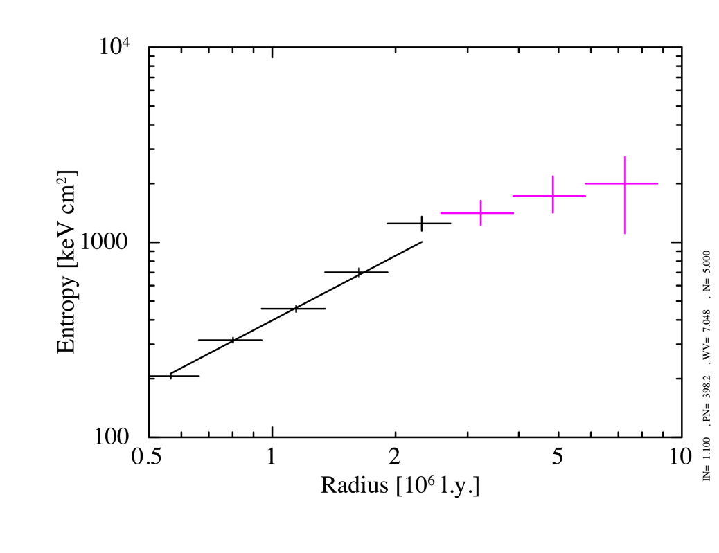
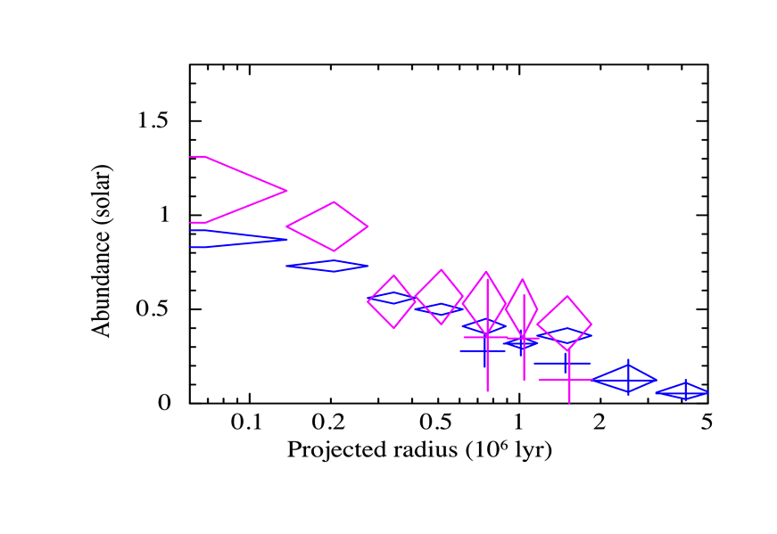
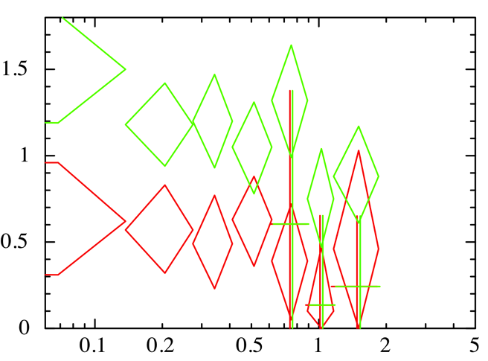
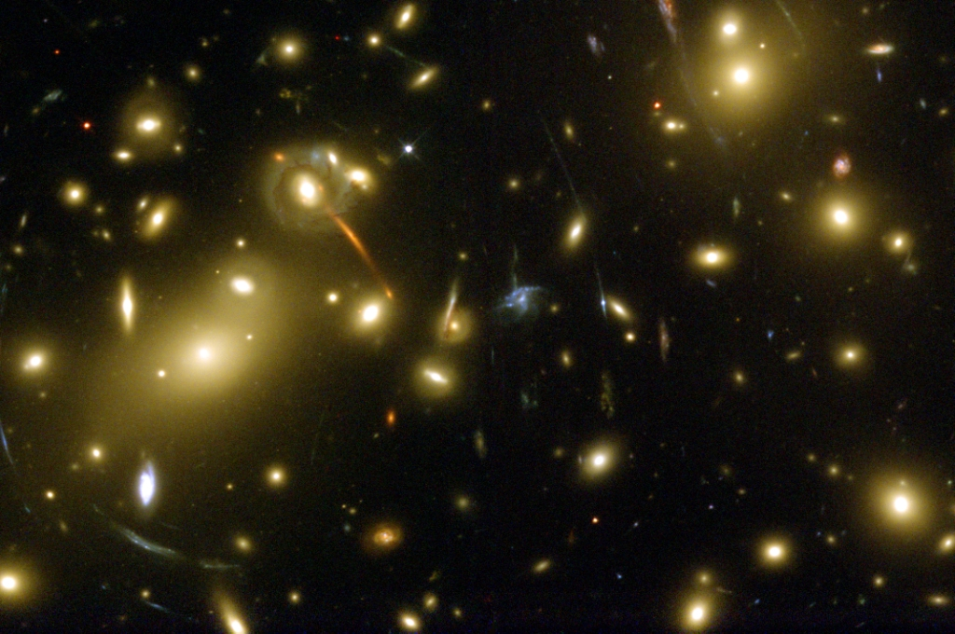
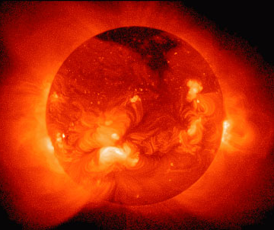
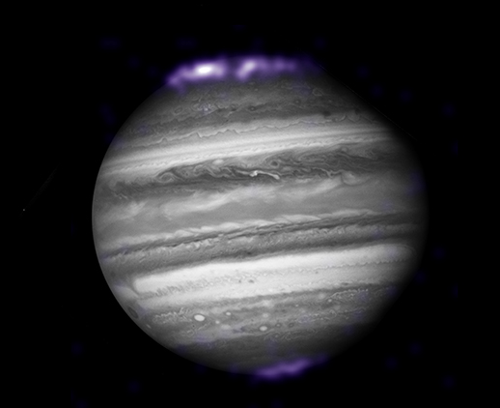
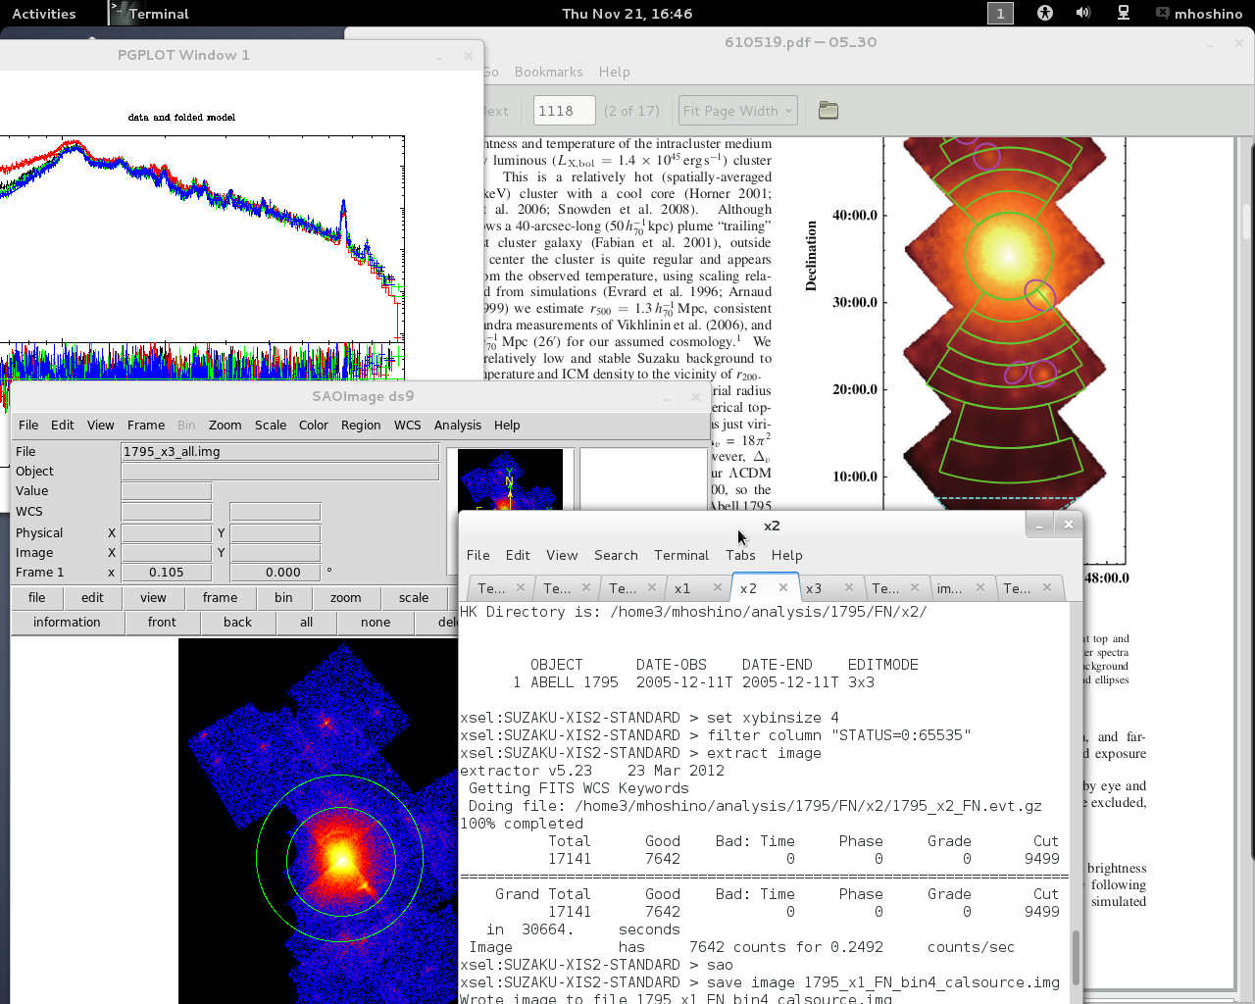

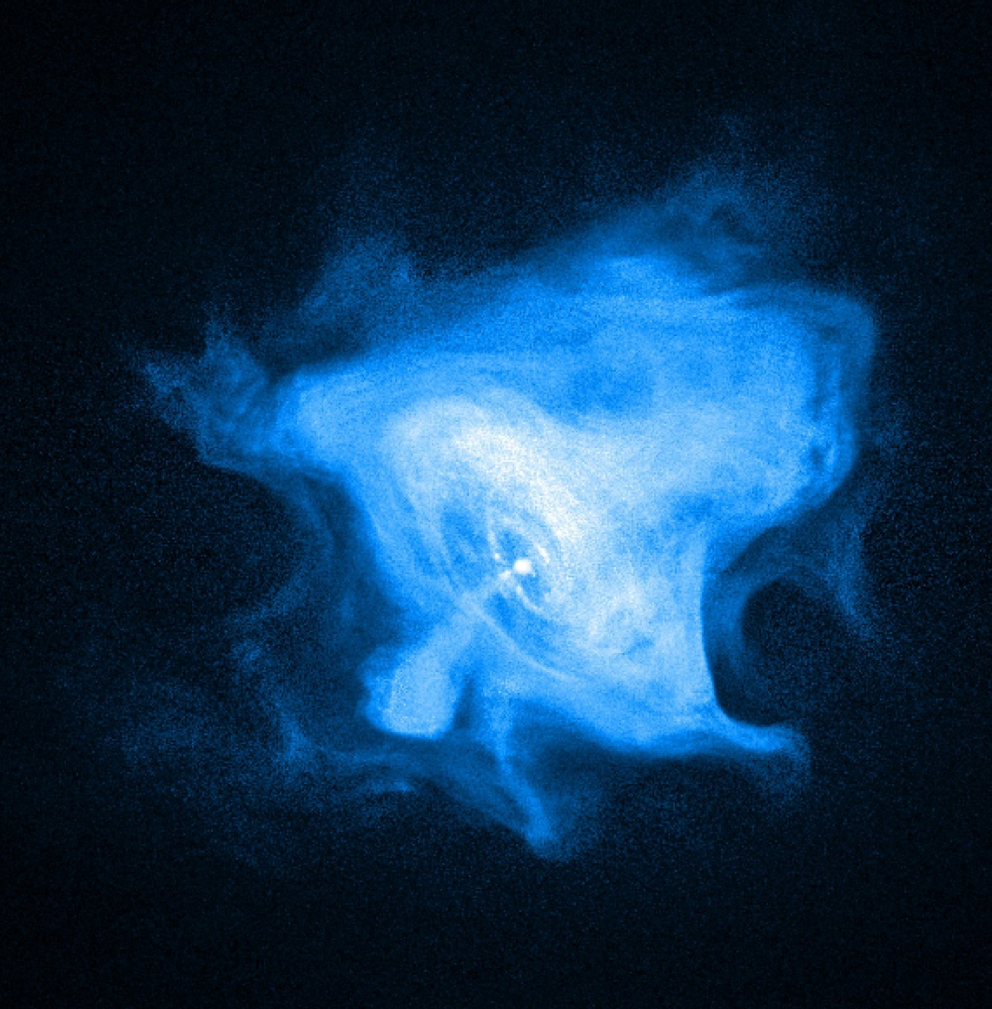
銀河団
研究内容
銀河団とは
エントロピーから銀河団の成長を探る
元素分布から星生成史を探る
数十～数千個の銀河の集まり
重力的に束縛された宇宙最大の天体
エントロピー⇒銀河団が受けた加熱の指標
星で生まれた元素が大量に高温ガスに含まれる
X線
100万光年
可視光
100万光年
Abell 478
電子数密度
Abell 478
□:観測領域
200万光年
O
Mg
Si
温度[キロ電子ボルト]
東（フィラメント)
西
+ :実際の値
赤：銀河団の高温ガスからの放射
青：銀河団以外からの放射
Fe
外側
内側(Sanderson et al. 2010)
外側
内側(Sanderson et al. 2010)
暗 明
X線強度
[光子数/秒/キロ電子ボルト]
銀河団中心からの距離[百万光年]
AWM7
高温ガス
（数千万度）
AWM7
銀河, 星
（数千度）
(ガスの温度)
AWM7
南（ボイド）
エネルギー[キロ電子ボルト]
暗 明
エントロピーパラメータ
＝
2/3
白色矮星の超新星爆発
大質量星の超新星爆発
X線で見ると高温ガスが
広がっている様子が見える！
(ガスの密度)
Fe,Si,S…
O,Mg,Fe,Si,S…
X線
衝撃波による加熱のみを
考えた場合の理論予測
(Voit et al. 2005)
Abell 478
の太陽との比較
Fe
Si
O
Mg
重力ポテンシャルに
より加熱、高温に
フィラメント
エントロピーパラメータ
[キロ電子ボルト cm²]
銀河団質量比
物質が降着
外側
内側(Sanderson et al. 2010)
元素の個数
水素の個数
銀河
銀河団中心からの距離[百万光年]
◇：東西 ＋：南
高温ガス ⇓
X線放射
銀河団
ボイド
銀河団中心からの距離[百万光年]
白色矮星と
大質量星の
超新星爆発の
回数比が分かる
・どんな星がどれくらいあった？
・方向による違いは？
暗黒物質
~10²⁶m
理論が観測結果と一致しない要因は？
衝撃波の影響が加熱だけではない？
大規模構造
(シミュレーション)
集まり～
Yoshikawa et al.
銀河団～銀河の集まり～
~10²³m(~10⁸光年)
©NASA
©NASA
その他の天体のX線観測
解析の様子・卒研テーマ例
恒星
木星
生まれたばかりの星の爆発現象を調べる
太陽風のイオンと
衛星の火山からの
イオンの衝突により
輝くオーロラ
ⓒJAXA
Ｘ線強度(光子数/秒/キロ電子ボルト)
スペクトル
太陽の爆発と比べて、規模はどれくらいか？
太陽のX線画像
ⓒNASA
X線・可視光を合わせた画像
解析画面
中性子星
爆発した星の残骸
研究室の様子
・恒星が超新星爆発した後に残る天体
・中性子の縮退圧で自身を支えている
・木星周囲のX線源の正体を探る
・中性子星連星系における準周期的振動の
エネルギー依存性
・ブラックホールの自転を探る
・銀河団外縁部の高温ガスの重元素分布と星形成史
・楕円銀河における暗黒物質
・宇宙の大規模構造の形成進化シミュレーション
中性子星と恒星の連星系では、中性子星の周りに降着円盤が形成される
X線のエネルギー(キロ電子ボルト)
質量M
中性子星
ガス同士の
摩擦で加熱
X線を放射!
ⓒNASA
X線画像
etc…
松下研・1年間の流れ（2013年度の場合）
3月
4月
5月
6月
7月
8月
9月
10月
11月
12月
1月
2月
3月
配属決定
新卒研生歓迎会
・解析練習
ひとりずつ
スライドで発表
BBQ
・研究テーマ模索
院試
・研究テーマ決め
・解析開始
解析・卒論作成
現状報告（週一回）、中間報告・中間レポート（月一回）
・卒研発表練習
・卒研合同発表会
・卒業論文提出
卒業式
前期ゼミ(天文学の基礎,誤差論)
10周年
パーティ
忘年会
卒業生送別会
各自院試・就活など
後期ゼミ(天文学の基礎)
各自勉強したことの発表（週一回）

